Slide 1
第7章 图
第1节 图的基本概念
第2节 子图与图的运算
第3节 路径、回路和连通性
第4节 图的矩阵表示
第5节 欧拉图和哈密顿图
第6节 平面图与欧拉公式
第7节 二部图与匹配
第8节 树
第9节 根树及其应用

Slide 2
第1节 图的基本概念
1、图的定义
2、无向图、有向图、混合图
3、邻接结点、邻接边
4、自环、平行边、简单图
5、度（入度、出度）
6、奇结点、偶结点
7、孤立结点、端点（悬挂点）、悬挂边
8、零图、平凡图、d度正则图、完全图
9、图同构 10、判断两个图同构的必要条件
11、子图、真子图、生成子图

Slide 3
引入-关系图
A={0, 1, 2, 3, 4}
R={
<0,3>,<0,4>,
<1,3>,<1,4>,
<2,3>,<2,4>,
<3,3>,<3,4>,
<4,3>,<4,4>}
0
1
4
3
2

Slide 4
引入-哈斯图
24
A={1, 2, 3, 4, 6, 8, 12, 24}
8
12
COV(A)={<1,2>,<1,3>,<2,4>,<2,6>,<3,6>,<4,8>,<4,12>,<6,12>,<8,24>,<12,24>}
4
6
2
3
1

Slide 5
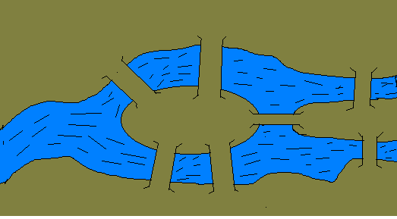
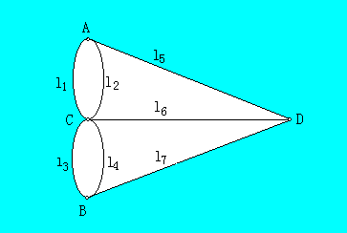
引入-图论起源
1736年29岁的欧拉向圣彼得堡科学院递交了《哥尼斯堡的七座桥》

Slide 6
1、图的定义
图G是一个三元组:
Ψ_{G}
< >
V(G),
E(G),
非空结点集合
边的集合
从E(G)到结点无序偶（有序偶）集合上的函数

Slide 7
有向边、无向边
Ψ_{G}(e _{i})=
(v_{i},v_{j})
用连接v_{i}和v_{j}的无向线段表示
无向边
vi
vj
结点的无序偶
e i
Ψ_{G}(e _{i})=
<v_{i},v_{j}>
用连接v_{i}和v_{j}的有向线段表示
有向边
vi
vj
结点的有序偶
e i
v_{j}为边e_{i}的终点
v_{i}为边e_{i}的起点
边的曲、直、长、短以及结点的位置是无关紧要的

Slide 8
图的举例
a
G= <V(G),E(G), Ψ_{G} > V(G)={a,b,c,d}
E(G)={e₁ , e₂, e₃ , e₄ , e₅ , e₆}
Ψ_{G}(e₁)=(a,b)，Ψ_{G} (e₂)=(a,c)
Ψ_{G} (e₃)=(b,d) Ψ_{G} (e₄)=(b,c)
Ψ_{G} (e₅)=(d,c) ，Ψ_{G} (e₆)=(a,d)
请画出对应的无向图。
e₆
e₁
e₂
b
e₃
d
e₄
e₅
a
c
e₁
e₆
e₂
d
e₃
e₅
b
c
e₄

Slide 9
2、无向图、有向图、混合图
（1）有向图：若图G中所有的边都是有向边。
（2）无向图：若图G中所有的边都是无向边。
（3）混合图：若图G中一些边是有向边，另一些边是无向边。
只讨论有向图和无向图

Slide 10
3、邻接结点、邻接边
邻接结点:
由一条边相连接的两个结点
vi
v_{j}
e _{i}
v_{i}和 v_{j}邻接
关联同一个结点的两条边
邻接边:
v_{i}
e _{i}
e _{j}
v_{j}
e_{i}和 e_{j}邻接
v_{k}

Slide 11
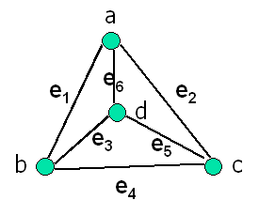
邻接结点、邻接边举例
a、b、c、d四个结点中的任意两个结点都是邻接结点；
e₁和e₅不邻接；
e₄和e₆不邻接；
e₂和e₃不邻接。

Slide 12
4、自环、平行边、简单图
图G=<V(G),E(G),Ψ_{G}>
（1）自环:
关联于同一个结点的边
（2）平行边:
关联于同一对结点的两条边
（3）简单图:
无平行边和自环的图

Slide 13
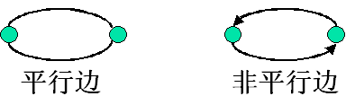
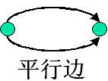
平行边举例
在有向图中，如果边e₁和e₂关联于同一对结点，但方向相反，则它们不是平行边。

Slide 14
5、度（入度、出度）
图G=<V(G),E(G),Ψ_{G}>
v∈V(G)
（1）v的度:
deg(v)
G是无向图,
与结点v相关联的边的条数
（2）v的出度:
deg+(v)
G是有向图,
以v为起点的边的条数
（3） v的入度:
deg-(v)
deg(v)
以v为终点的边的条数
v的度:
v的出度和入度之和

Slide 15
自环的度
对于无向图中的一个自环，给该结点的度增加2；
对于有向图中的自环，给该结点增加一个出度和一个入度，故该结点的度也增加2。

Slide 16
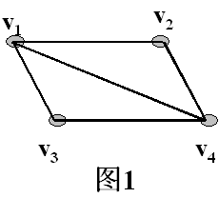
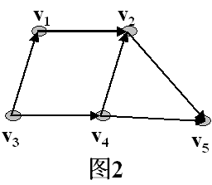
结点度的举例
给出图1各结点的度；
给出图2各结点的出度、入度、度。

Slide 17
解答
deg(v₁)=deg(v₄)=3
deg(v₂)=deg(v₃)=2
deg⁺(v₁)=1, deg⁻(v₁)=1, deg(v₁)=2
deg⁺(v₂)=1, deg⁻(v₂)=2, deg(v₂)=3
deg⁺(v₃)=2, deg⁻(v₃)=0, deg(v₃)=2
deg⁺(v₄)=2, deg⁻(v₄)=1, deg(v₄)=3
deg⁺(v₅)=0, deg⁻(v₅)=2, deg(v₅)=2

Slide 18
(n,m)图
n个结点
图
(n,m)图
m条边

Slide 19
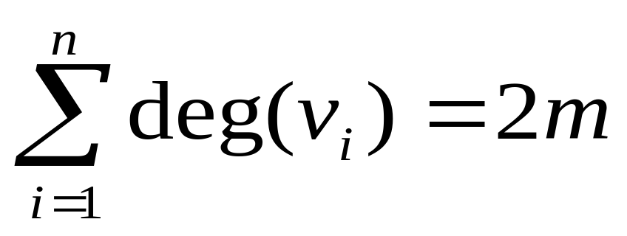
握手定理
(n,m)图
所有结点的度之和等于边数的两倍

Slide 20
证明
因为 ：每条边必关联两个结点
一条边给它所关联的两个结点的度各增加1
为整个图的度数增加2
所以：结点的度数总和恰好为边数的两倍。

Slide 21
定理验证
m=5
deg(v₁)+deg(v₂)+deg(v₃)+deg(v₄)
=3+2+2+3=10=2m

Slide 22
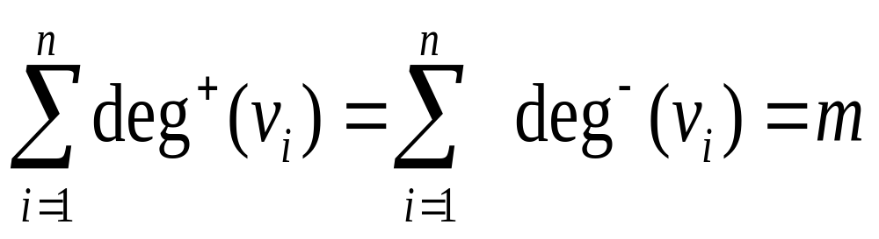
定理
(n,m)有向图
所有结点的出度之和等于入度之和等于边数

Slide 23
定理验证
m=6
deg⁺(v₁)+ deg⁺(v₂)+ deg⁺(v₃) +deg⁺(v₄)+ deg⁺(v₅)
=1+1+2+2+0=m
deg⁻(v₁)+ deg⁻(v₂)+ deg⁻(v₃) +deg⁻(v₄)+ deg⁻(v₅)
=1+2+0+1+2=m

Slide 24
6、奇结点、偶结点
奇结点：
度数为奇数的结点
偶结点：
度数为偶数的结点

Slide 25
定理
在任何图中，必有偶数个奇结点。

Slide 26
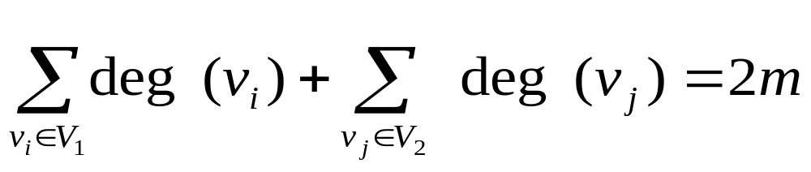
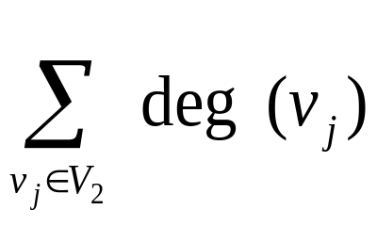
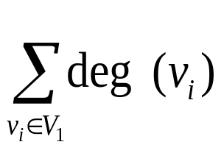
证明
图G=<V(G),E(G),Ψ_{G}>
|E|=m
偶数
V₁:
V中奇结点集合
V₂:
V中偶结点集合
偶结点的度数之和
偶数
奇结点的度数之和
偶数
|V₁|
偶数
偶数个奇结点

Slide 27
7、孤立结点、端点（悬挂点）、悬挂边
图G=<V(G),E(G),Ψ_{G}>
v∈V(G)
（1）孤立结点:
deg(v)=0
悬挂点
（2）端点:
deg(v)=1
（3）悬挂边:
与悬挂点关联的边

Slide 28
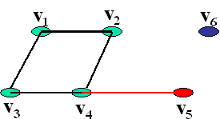
孤立结点、悬挂点、悬挂边举例
V₅是悬挂点；
(v₄,v₅)是悬挂边;
V₆是孤立结点

Slide 29
8、零图、平凡图、d度正则图、完全图
G=<V(G),E(G),Ψ_{G}>:
简单无向图
（1）零图:
E=Φ
(n,0)图
(1,0)图
（2）平凡图:
|V|=1
E=Φ
（3）d度正则图:
每个结点的度均为d
（4）完全图：
任意两点间恰有一条边连接
K_{n}

Slide 30
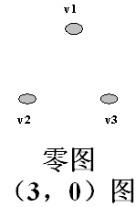
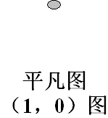
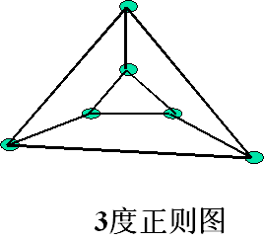
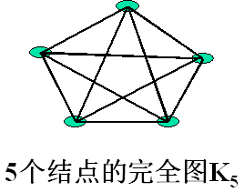
举例

Slide 31
9、图同构
G =<V, E，Ψ>
两个图
G′=<V′, E′,Ψ′>
双射函数g：
V→ V′
v _{i}∈V
g(v_{i})= v_{i} ′
（1）无向图:
(v_{i}, v_{j})∈E⇔
(g(v_{i}),g(v_{j}))∈E′
（2）有向图:
<v_{i}, v_{j}>∈E⇔
<g(v_{i}),g(v_{j})>∈E′
G与G′同构

Slide 32
解释
（1）无向图:
双射函数g:V→V′:
保持结点间的邻接关系
（2）有向图:
保持结点间的邻接关系
双射函数g:V→V′:
保持边的方向一致

Slide 33
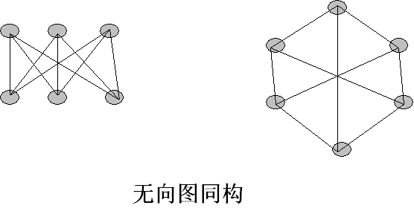
无向图同构举例
证明下面两个无向图同构。

Slide 34
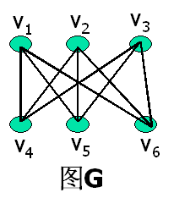
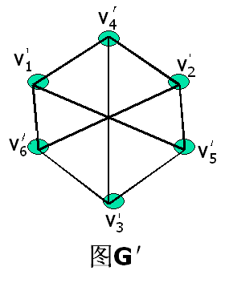
证明
双射函数g:V→ V′:
g(v_{i})=v_{i}′(i=1,2,3,4,5,6)
(v₁,v₄)∈E⇒
(v₁′, v₄′)∈E′
(v₁,v₅)∈E⇒
(v₁′, v₅′)∈E′
(v₁,v₆)∈E⇒
(v₁′, v₆′)∈E′
(v₂,v₄)∈E⇒
(v₂′, v₄′)∈E′
(v₂,v₅)∈E⇒
(v₂′, v₅′)∈E′
(v₂,v₆)∈E⇒
(v₂′, v₆′)∈E′
(v₃,v₄)∈E⇒
(v₃′, v₄′)∈E′
(v₃,v₅)∈E⇒
(v₃′, v₅′)∈E′
(v₃,v₆)∈E⇒
(v₃′, v₆′)∈E′

Slide 35
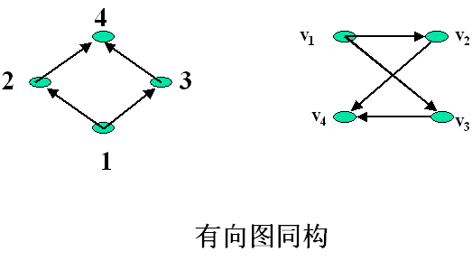
有向图同构举例
证明下面两个有向图同构。

Slide 36
证明
双射函数g:V→ V′:
g(i)=v_{i} (i=1,2,3,4)
<1,2>∈E⇒
<v₁,v₂>∈E′
<1,3>∈E⇒
<v₁,v₃>∈E′
<2,4>∈E⇒
<v₂,v₄>∈E′
<3,4>∈E⇒
<v₃,v₄>∈E′

Slide 37
10、判断两个图同构的必要条件
（1）结点数相同；
（2）边数相同；
（3）度数相同的结点数相同。

Slide 38
解释
1）如果两个图同构，则(1)、(2)、(3)成立；
2）(1)、(2)、(3)成立两个图不一定同构；
3）如果(1)、(2)、(3)不成立，则两个图一定不同构；

Slide 39
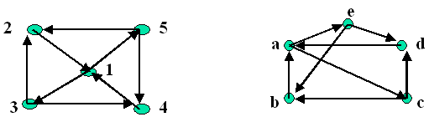
定理应用举例
判定以下两个有向图是否同构？

Slide 40
证明
d⁺(2)=1
结点2:
⇒d(2)=3;
d⁻(2)=2
(1)|V|=|V′|=5
(2)|E|=|E′|=8
d⁺(b)=1
结点b:
⇒d(b)=3;
d⁻(b)=2
(3)
d⁺(1)=2
d⁺(3)=2
结点1:
⇒d(1)=4;
结点3:
⇒d(3)=3;
d⁻(1)=2
d⁻(3)=1
d⁺(a)=2
d⁺(c)=2
结点a:
⇒d(a)=4;
结点c:
⇒d(c)=3;
d⁻(a)=2
d⁻(c)=1
d⁺(4)=1
d⁺(5)=2
结点4:
⇒d(1)=3;
结点5:
⇒d(5)=3;
d⁻(4)=2
d⁻(5)=1
d⁺(d)=2
d⁺(e)=2
结点d:
⇒d(d)=3;
结点e:
⇒d(e)=3;
d⁻(d)=1
d⁻(e)=1

Slide 41
证明（续）
双射函数g:V→ V′:
g(1)=a
<1,3>∈E⇒
<a,c>∈E′
g(2)=b
<1,5>∈E⇒
<a,e>∈E′
g(3)=c
g(4)=d
<2,1>∈E⇒
<b,a>∈E′
g(5)=e
<3,2>∈E⇒
<c,b>∈E′
<3,4>∈E⇒
<c,d>∈E′
<4,1>∈E⇒
<d,a>∈E′
<5,4>∈E⇒
<e,d>∈E′

Slide 42
第2节 子图与图的运算
一、子图
二、图的运算

Slide 43
一、子图
1、子图
2、真子图
3、生成子图
4、结点导出子图
5、边导出子图

Slide 44
1、子图
G=<V,E, ϕ >
两个图
G′=<V′,E′, ϕ ′>
V′⊆V
G′是G的子图
E′⊆E

Slide 45
2、真子图
G=<V,E, ϕ >
两个图
G′=<V′,E′, ϕ ′>
V′⊆V
G′是G的真子图
E′⊂E

Slide 46
3、生成子图
G=<V,E, ϕ >
两个图
G′=<V′,E′, ϕ ′>
V′=V
G′是G的生成子图
E′⊆E

Slide 47
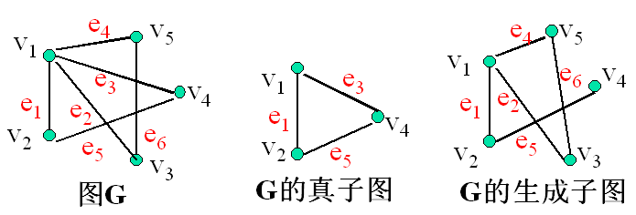
子图的举例

Slide 48
4、结点导出子图
G=<V,E, ϕ >
V′⊆V
V′≠φ
V′为结点集合
起点和终点均在V′中的边的全体为边集合
G[V′]
由V′导出的G的子图
G-V′
V′⊂ V
导出子图G[V-V′]

Slide 49
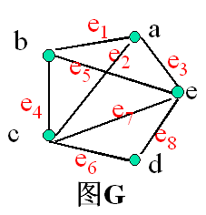
结点导出子图举例
求:
(1)由结点集合V′={a,b,d,e} 导出的G的子图G[{a,b,d,e}]
(2)G-{a,d}

Slide 50
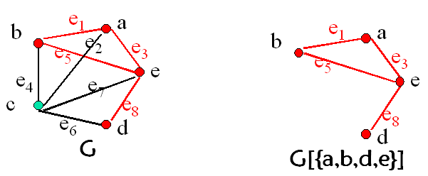
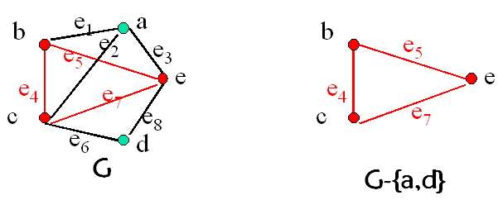
解答

Slide 51
5、边导出子图
G=<V,E, ϕ >
E′⊆E
E′≠φ
V′={v|
v∈V∧
(∃e)(e∈E′∧
v与e关联)}
以V′为结点集合
由E′导出的子图
以E′为边集

Slide 52
边导出子图举例
求:
由边集合E′={e₁,e₂,e₅,e₇} 导出的G的子图
G[{e₁,e₂,e₅,e₇} ]

Slide 53
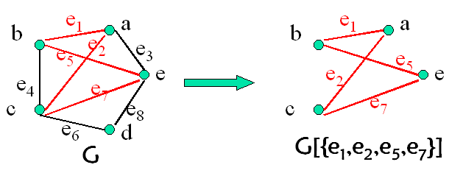
解答

Slide 54
二、图的运算
1、可运算的
2、边不相交的
3、点不相交的
4、图的交
5、图的并
6、图的差
7、图的环和
8、相对于图G的补图
9、相对于完全图的补图

Slide 55
1、可运算的
G₁=<V₁,E₁,ϕ₁>
同为无向图或同为有向图
G₂=<V₂,E₂,ϕ₂>
对任意的e∈E₁∩E₂
ϕ₁(e)=ϕ₂(e)
G₁与G₂是可运算的

Slide 56
2、边不相交的
G₁=<V₁,E₁,ϕ₁>
同为无向图或同为有向图
G₂=<V₂,E₂,ϕ₂>
E₁∩E₂ = φ
G₁与G₂是不相交的
V₁∩V₂ =φ
G1与G2是边不相交
E₁∩E₂ = φ

Slide 57
3、点不相交的
G₁=<V₁,E₁,ϕ₁>
同为无向图或同为有向图
G₂=<V₂,E₂,ϕ₂>
G₁与G₂是点不相交的
V₁∩V₂ =φ

Slide 58
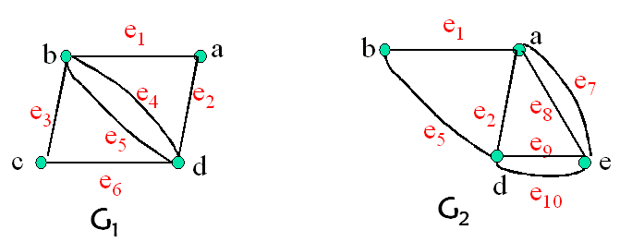
可运算的举例
问： G₁和G₂是否是可运算的？

Slide 59
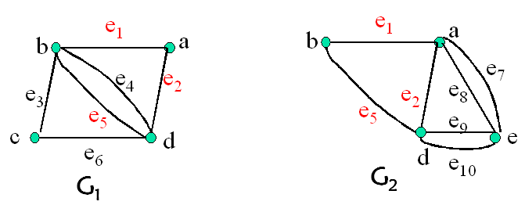
解答
E₁∩E₂ =
{e₁,e₂,e₅}
ϕ₁(e₁)=
ϕ₁(e₂)=
(a,d)
ϕ₁(e₅)=
(b,d)
(a,b)
ϕ₂(e₁)=
(a,b)
ϕ₂(e₂)=
(a,d)
ϕ₂(e₅)=
(b,d)
G₁和G₂是可运算的

Slide 60
4、图的交
G₁=<V₁,E₁,ϕ₁>
是可运算的
G₂=<V₂,E₂,ϕ₂>
G₁∩G₂
V₁∩V₂为结点集
G₁和G₂的交
E₁∩E₂为边集合

Slide 61
5、图的并
G₁=<V₁,E₁,ϕ₁>
是可运算的
G₂=<V₂,E₂,ϕ₂>
G₁ ∪ G₂
V₁ ∪ V₂为结点集
G₁和G₂的并
E₁ ∪ E₂为边集合

Slide 62
6、图的差
G₁=<V₁,E₁,ϕ₁>
是可运算的
G₂=<V₂,E₂,ϕ₂>
G₁ - G₂
G₁与G₂的差:
在G₁中去掉G₂的边所得到的图

Slide 63
7、图的环和
G₁=<V₁,E₁,ϕ₁>
是可运算的
G₂=<V₂,E₂,ϕ₂>
G₁ ⊕ G₂
V₁ ∪ V₂为结点集
G₁和G₂的环和
E₁ ⊕ E₂为边集合

Slide 64
图运算的举例
与如下图所示，求：
G₁∩G₂
G₁∪G₂
G₁-G₂
G₂-G₁ ，
G₁⊕G₂ 。

Slide 65
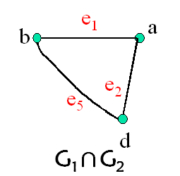
G₁∩G₂
V₁∩V₂
={a,b,d}
E₁∩E₂
= {e₁,e₂,e₅}

Slide 66
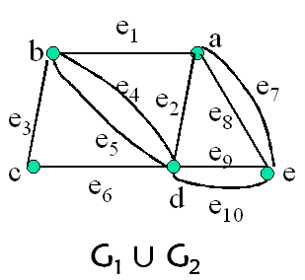
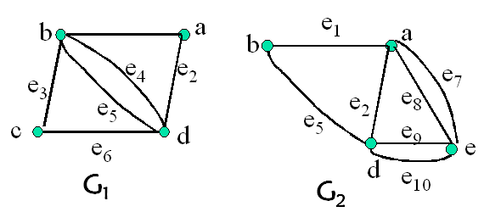
G₁∪G₂
V₁∪V₂
={a,b,c,d,e}
E₁∪E₂ =
{e₁,e₂,e₃ , e₄,e₅,e₆ ,e₇ , e₈,e₉,e₁₀}

Slide 67
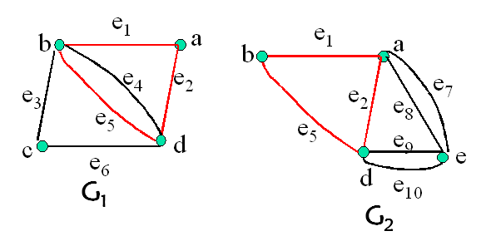
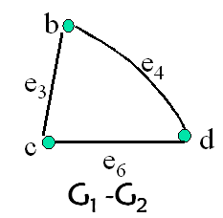
G₁ -G₂

Slide 68
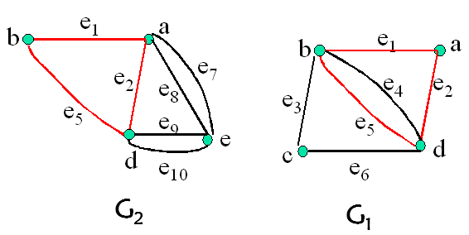
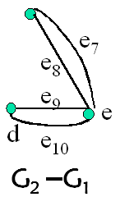
G₂ –G₁

Slide 69
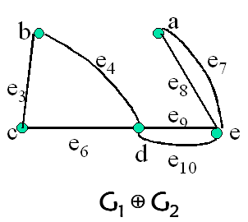
G₁⊕G₂
V₁∪V₂
={a,b,c,d,e}
E₁ ⊕ E₂ =
{e₃ , e₄,e₆ ,e₇ , e₈,e₉,e₁₀}

Slide 70
8、相对于图G的补图
G′=<V′,E′>:
G=<V,E>的子图:
给定另一个图G"=<V",E">
（1）E" ＝E-E′
（2）V"是E"中的边所关联的结点集合
G"是子图G′的相对于图G的补图

Slide 71
解释
(1)E′∩E" ＝φ
(2)E′∪E" ＝E
(3) V"仅是E"中的边所关联的结点集合，不包含别的结点:
G′∪G" ＝G
(4) G′与G"的关系不是互逆的。

Slide 72
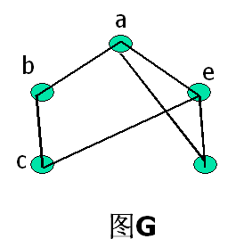
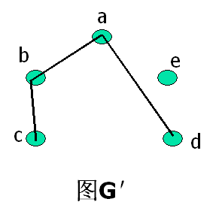
相对补图的举例
图G和图G′ 如下图所示:
求图G′ 相对于图G的补图。

Slide 73
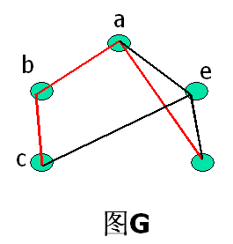
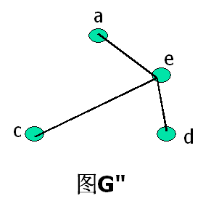
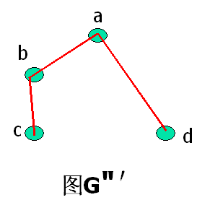
解答
E"
＝E-E′=
{(a,e),(c,e),(d,e)}
V" ＝{a,c,d,e}
没有结点e
图G′ 相对于图G的补图为G"
G"相对于图G的补图为G"′
不是G′

Slide 74
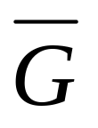
9、相对于完全图的补图
给定一个图G
G中所有结点
能使G成为完全图所添加的边
G的补图
图G相对于完全图的补图
补图是互逆的

Slide 75
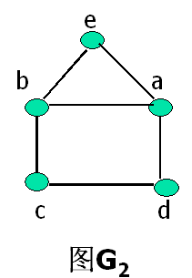
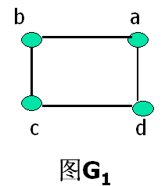
补图举例
求G₁和G₂的补图。

Slide 76
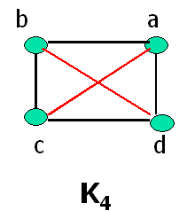
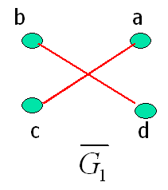
解答

Slide 77
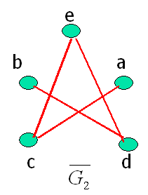
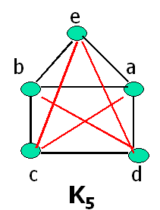
解答

Slide 78
第3节 路径、回路和连通性
一、路径
二、连通性

Slide 79
一、路径
1、路径
2、可达的、不可达的

Slide 80
1、路径
(1)路径
(2)回路
(3)简单路径、基本路径

Slide 81
(1)路径
图G=<V,E>
路径的终点
v₀,v₁…v_{n}∈V
路径的起点
e₁,e₂…e_{n}∈E
e_{i}:关联v_{i-1}和v_{i}
路径
序列v₀e₁v₁e₂…e_{n}v_{n} :
从v₀到v_{n}的路
路径的长度:
路径中边的数目
路径是结点和边的交替序列

Slide 82
(2)回路
起点和终点为同一个结点的路径

Slide 83
(3)简单路径、基本路径
简单路径:
边不重复的路径
简单回路:
边不重复的回路
基本路径:
点不重复的路径
基本回路:
点不重复的回路

Slide 84
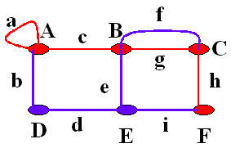
路径举例
(1)AaAcBgChF:
从A到F的路径
长度为4
简单路径
不是基本路径
(2)AbDdEeBfChF:
从A到F的路径
长度为5
简单路径
基本路径
(3)AbDdEeBcA:
从A到A的回路
长度为4
简单回路
基本回路

Slide 85

路径举例
v₁e₂v₂e₃v₃e₄v₄
简单路径
基本路径
v₄e₁v₁e₂v₂e₃v₃e₄v₄e₁v₁
不是基本路径
不是简单路径

Slide 86
定理
v和v’是图G中的结点
存在从v到v’的路径
存在从v到v’的基本路径
寻找基本路径的方法：
从路径中去掉所有的回路

Slide 87
证明
v
v′
从v到v′存在路径P _{vv′} :
v₀e₁v₁e₂…e_{l}v_{l}
若P_{vv′}不是基本路径
结点vi在该路径中不止一次出现
v₀e₁v₁e₂…e_{i}v_{i} e_{i+1} … e_{j}v_{j}e_{j+1}…e_{l}v_{l}
v_{i}=v_{j}
从v₀到v_{l}的路径
在该路径中去掉从v_{i}到v_{j}的边
v₀e₁v₁e₂…e_{i}v_{i}e_{j+1}…e_{l}v_{l}
如此反复去掉所有的回路
从v₀到v_{l}的基本路径

Slide 88

定理应用举例
(1)ae₂be₁₀de₉ae₂be₄c:
是从a到c的一条路径,
求从a到c的基本路径
(2)ae₁ae₂be₄c:
是从a到c的一条路径,
求从a到c的基本路径

Slide 89
解答
(1)ae₂be₁₀de₉ae₂be₄c:
不是基本路径
去掉回路ae₂be₁₀de₉a
ae₂be₄c
基本路径
(2)ae₁ae₂be₄c:
不是基本路径
基本路径
去掉回路ae₁a
ae₂be₄c

Slide 90
定理
n阶图中的基本路径的长度小于n。

Slide 91
证明
基本路径:
点不重复的路径
在一个基本路径中有l个不同的结点
v₀,v₁,…,v_{l-1}
有l-1条边:
e₁,e₂,…,e_{l-1}
基本路径
v₀e₁v₁e₂…e_{l-1}v_{l-1}
n阶图:
有n个不同的结点
最多有n-1条边出现在基本路径上
n阶图中的基本路径的长度小于n

Slide 92
2、可达的、不可达的
v₁,v₂:
图G中的结点
存在从v₁到v₂的路径
从v₁到v₂ 是可达的
否则:从v₁到v₂不可达
在无向图中:
v₂可达v₁
v₁可达v₂
在有向图中:
V₂不一定可达v₁

Slide 93
二、连通性
1、连通图
2、基础图
3、强连通、单向连通、弱连通
4、极大子图
5、分支

Slide 94


1、连通图
连通图
G:无向图
任意两个结点都相互可达
否则:G是非连通图

Slide 95


2、基础图
把每条有向边改为无向边而得到的无向图
有向图的基础图

Slide 96
3、强连通、单向连通、弱连通
G:有向图
(1)强连通图:
任意两结点均互相可达
(2)单向（侧）连通图:
任意两结点必有一结点可达另一个结点
(3)弱连通图:
G的基础图是连通的

Slide 97

连通性举例
判断图G₁,G₂,G₃是强连通图、单向连通图还是弱连通图？

Slide 98


解答
v₂不可达v₃
G₁不是单向连通图
v₃也不可达v₂
G₁的基础图是连通图
G₁是弱连通图

Slide 99

解答
v₁可达v₃
G₂不是强连通图
v₃不可达v₁
v₂可达v₃
G₂是单向连通图
v₂可达v₁

Slide 100

解答
v₁可达v₂
v₁可达v₃
v₂可达v₃
v₂可达v₁
v₃可达v₁
v₃可达v₂
G₃是强连通图

Slide 101
4、极大连通子图
G’:G的子图
G’具有连通性
弱连通性
强连通性
单向连通性
对于G的任意的具有连通性的子图G’’
强连通性
弱连通性
单向连通性
G’⊆ G’’
G’=G’’
G’是G的极大 连通 子图
弱连通
强连通
单向连通

Slide 102
5、分支
G的分支（分图）:
无向图G的极大连通子图
G的强分支（强分图）:
有向图G的极大强连通子图
G的单向分支（单向分图）:
有向图G的极大单向连通子图
G的弱分支（弱分图）:
有向图G的极大弱连通子图

Slide 103
定理
连通无向图恰有一个分支
非连通无向图有一个以上的分支

Slide 104

举例
图G是一个连通无向图
其只有一个极大连通子图，就是其本身G。

Slide 105



举例
图G是一个非连通无向图
其有两个极大连通子图G1和G2。

Slide 106
定理
弱连通
单向连通
强 连 通有向图恰有一个 强 分支
弱分支
单向分支
弱连通
单向连通
非 强 连 通 有向图有一个以上的 强 分支
弱分支
单向分支

Slide 107
定理
G=<V,E>:简单有向图
每一个结点都恰处于一个强分支中

Slide 108


分支举例
求G₁、G₂的强分支、单向分支、弱分支。

Slide 109




解答

Slide 110


解答

Slide 111
定理
无向图G（连通或不连通）恰有两个奇结点
必有连接此两结点的路径

Slide 112
证明
设G中的两个奇结点是v₁和v₂
(1)若G是连通图，则v₁和v₂之间必有路径；
(2)若G是非连通图，则G至少有两个以上的分支
因为，在任何一个图中必有偶数个奇结点
所以：v₁和v₂必处于同一个分支中，即：
V₁和v₂之间必有路径。

Slide 113
第4节 图的矩阵表示
一、邻接矩阵
二、可达性矩阵
三、完全关联矩阵

Slide 114
一、邻接矩阵
1、简单无向图的邻接矩阵
2、简单有向图的邻接矩阵
3、矩阵AA^{T}
4、矩阵A^{T}A
5、矩阵A^{m}

Slide 115
1、简单无向图的邻接矩阵
G:简单无向图
V={v₁,v₂,…,v_{n}}
邻接矩阵:
n阶方阵 A=(a_{ij})_{n×n}
1
(v_{i},v_{j})∈E
a_{ij}=
0
否则

Slide 116

邻接矩阵举例
写出简单无向图G对应的邻接矩阵A。
a
b
c
d
e
a
0
1
0
0
1
b
1
0
1
1
1
A=
c
0
1
0
1
0
d
0
1
1
0
1
e
1
1
0
1
0

Slide 117
简单无向图邻接矩阵的特点
(1)主对角线均为0的对称阵；
(2)每一行（列）中“1”的个数是该行所对应的结点的度；
(3)所有元素均为“0”的邻接矩阵对应的是零图;
(4)除主对角线外所有元素均为“1”的邻接矩阵对应的是完全图。

Slide 118
2、简单有向图的邻接矩阵
G:简单有向图
V={v₁,v₂,…,v_{n}}
邻接矩阵:
n阶方阵 A=(a_{ij})_{n×n}
1
<v_{i},v_{j}>∈E
a_{ij}=
0
否则

Slide 119

邻接矩阵举例
写出简单有向图G对应的邻接矩阵A。
v₁
v₂
v₃
v₄
v₁
0
0
0
1
v₂
1
0
0
1
A=
v₃
1
1
0
1
v₄
0
0
1
0

Slide 120
简单有向图邻接矩阵的特点
(1)不一定是对称阵；
(2)每一行中“1”的个数是该行所对应的结点的出度；
(3)每一列中“1”的个数是该列所对应的结点的入度；
(4)第i行中“1”的个数与第i列中“1”的个数之和，恰为记点v_{i}的度。

Slide 121
二、可达性矩阵
1、可达性矩阵P
2、求可达性矩阵P的方法

Slide 122
1、可达性矩阵P
G:简单有向图
V={v₁,v₂,…,v_{n}}
n阶方阵 P=(p_{ij})_{n×n}
G的可达性矩阵
1
从v_{i}到v_{j}至少存在一条路径
pij=
0
否则

Slide 123
2、求可达性矩阵P的方法
(1)回忆两个定理
(2)求可达性矩阵P的方法

Slide 124
(1)回忆两个定理
若存在从v_{i}到v_{j}的路径，则存在从v_{i}到v_{j}的基本路径；
n阶图的基本路径长度小于n;

Slide 125
(2)求可达性矩阵P的方法
A：a_{ij}表示从v_{i}到v_{j}长度为1的路径的数目；
A²:a_{ij}⁽²⁾表示从v_{i}到v_{j}长度为2的路径的数目；
……
A^{n}:a_{ij}^{(n)}表示从v_{i}到v_{j}长度为n的路径的数目；
令：B_{n}=A+A²+…+A^{n} 其中：
B_{n}中第i行第j列的记入值b_{ij}表明：从v_{i}到v_{j}长度
小于或等于n的路径的数目
若b_{ij}≠ 0，则表明从v_{i}到v_{j}可达。

Slide 126
求可达性矩阵P的方法（续）
A:简单有向图G的邻接矩阵
（1）A²=A∧A
A³=A²∧A
,…,A^{n}=A^{n-1}∧A
（2）P=
A∨A²∨…∨A^{n}

Slide 127

求可达性矩阵P举例
求图G的邻接矩阵A及可达性矩阵P。
v₁
v₂
v₃
v₄
v₅
v₁
0
1
0
0
0
v₂
0
0
0
1
0
A=
v₃
1
0
0
0
0
v₄
0
0
0
0
1
v₅
0
1
0
0
0

Slide 128





解答（续）
v₁
v₂
v₃
v₄
v₅
v₁
0
1
0
0
0
A=
v₂
0
0
0
1
0
v₃
1
0
0
0
0
v₄
0
0
0
0
1
v₅
0
1
0
0
0

Slide 129
解答（续）
由可达性矩阵P可知：
v₁到v₂,v₄,v₅可达；
v₂到v₂,v₄,v₅可达；
v₃到v₁ , v₂,v₄,v₅可达；
v₄到v₂,v₄,v₅可达；
v₅到v₂,v₄,v₅可达；

Slide 130
三、完全关联矩阵：
1、无向图的完全关联矩阵
2、有向图的完全关联矩阵

Slide 131
1、无向图的完全关联矩阵
G:无向图
V={v₁,v₂,…,v_{n}}
E={e₁,e₂,…,e_{m}}
A_{e}= (a_{ij})_{n×m}
图G的完全关联矩阵
1
v_{i}关联e_{j}
aij=
0
否则

Slide 132

无向图的完全关联矩阵举例
求无向图G的完全关联矩阵A_{e}
e₁
e₂
e₃
e₄
e₅
v₁
1
1
0
0
1
v₂
1
0
1
0
0
A_{e}=
v₃
0
1
0
1
0
v₄
0
0
1
1
1

Slide 133
无向图的完全关联矩阵的特点
（1）每一列中只有两个“1”；
（2）每一行中“1”的个数是该结点的度数；
（3）若某行中的元素均为“0”，则该行所对应的结点是孤立结点；
（4）平行边所对应的两列相同；

Slide 134
2、有向图的完全关联矩阵
G:有向图
V={v₁,v₂,…,v_{n}}
E={e₁,e₂,…,e_{m}}
A_{e}= (a_{ij})_{n×m}
图G的完全关联矩阵
1
v_{i}是e_{j}的起点
aij=
-1
v_{i}是e_{j}的终点
0
V_{i}与e_{j}不关联

Slide 135

有向图的完全关联矩阵举例
求有向图G的完全关联矩阵Ae
e₁
e₂
e₃
e₄
e₅
e₆
v₁
1
-1
1
0
0
0
v₂
-1
0
0
-1
1
0
A_{e}=
v₃
0
1
-1
1
-1
1
v₄
0
0
0
0
0
-1
v₅
0
0
0
0
0
0

Slide 136
有向图的完全关联矩阵的特点
（1）每列元素之和为“0”；
（2）每一行中“1”的个数是该行所对应结点的出度；
（3）每一行中“-1”的个数是该行所对应结点的入度；
（4）全为“0”的行所对应的结点为孤立结点。

Slide 137
第5节 欧拉图和哈密顿图
一、欧拉图
二、哈密顿图

Slide 138
一、欧拉图
1、欧拉路径
2、欧拉回路
3、欧拉图
4、有向欧拉图

Slide 139
欧拉图的起源
1736年29岁的欧拉向圣彼得堡科学院递交了《哥尼斯堡的七座桥》

Slide 140
1、欧拉路径
G:无孤立结点的无向图
欧拉路径:
经过图中每条边一次且仅一次路径

Slide 141
2、欧拉回路
G:无孤立结点的无向图
欧拉回路:
经过图中每条边一次且仅一次回路

Slide 142
3、欧拉图
具有欧拉回路的图叫欧拉图。

Slide 143


欧拉图举例
判断图G₁和G₂是否是欧拉图？

Slide 144
解答
G₁：
1234563726781
欧拉回路
G₂：
125462341
欧拉回路
欧拉图
欧拉图

Slide 145
定理
无向连通图G是欧拉图
G的每个结点均为偶结点

Slide 146
哥尼斯堡七桥问题
deg(A)=deg(B)=deg(D)=3，
deg(C)=5
哥尼斯堡七桥问题无解。

Slide 147

欧拉图应用举例
环卫工人清扫街道，清扫路线如图所示，试
问是否存在清扫路线
使环卫工人从V₁出发通过
所有路线而不重复且最后
回到V_{1。}

Slide 148
解答
deg(v₁)=deg(v₂)=deg(v₃)= deg(v₄)= 2，
deg(v₅)=deg(v₆)=deg(v₇)=deg(v₈)=deg(v₉)
=deg(v₁₀)=deg(v₁₁)= deg(v₁₂)= 4
由于图中每个结点均为偶次数，故由定理可知这样的一条清扫路线是存在的。
(v₁, v₅, v₁₁, v₇, v₁₂, v₈, v₁₀, v₆, v₉, v₁₁,
v₁₂, v₁₀, v₉, v₅, v₂, v₆, v₄, v₈, v₃, v₇, v₁)

Slide 149
定理
无向连通图G中结点v_{i}与v_{j}间存在欧拉路径
v_{i}与v_{j}的度数均为奇数
其它结点的度数均为偶数

Slide 150

定理应用举例
一笔画问题：
判别图(1)、(2)是否可以一笔画。

Slide 151
解答
A、B为奇结点
图(1)
C,D,E为偶结点
欧拉路径:
AEDCBECAB

Slide 152
解答
A、B为奇结点
图(2)
其余各点为偶结点
A与B两点间存在欧拉路径，即从A到B可以一笔画。

Slide 153

定理应用举例
判断图（3）是否可以一笔画 。
A,B,C,D均为奇结点
图(3)中无欧拉路径，
因此不可以一笔画。

Slide 154
4、有向欧拉图
G:有向图
有向欧拉路径:
经过图中每条边一次且仅一次的有向路径
有向欧拉回路:
经过图中每条边一次且仅一次的有向回路
有向欧拉图:
有有向欧拉回路的有向图

Slide 155
定理
一个连通有向图G是有向欧拉图
对G中的所有结点v,有：d ⁺(v)=d⁻(v)

Slide 156


有向欧拉图举例
判断图G₁和G₂是否为有向欧拉图，如果是，请给出有向欧拉回路。
图G₁
图G₂

Slide 157
解答
d⁺(v₁)=d⁻(v₁)=1
d⁺(v₂)=d⁻(v₂)=2
d⁺(v₃)=d⁻(v₃)=1
d⁺(v₄)=d⁻(v₄)=2
d⁺(v₅)=d⁻(v₅)=2
有向欧拉回路:
v₁e₁v₂e₃v₄e₇v₅e₅v₁e₆v₄e₈v₅e₄v₃e₂v₁
是有向欧拉图

Slide 158
解答
d⁺(v₄)=1≠ d⁻(v₄)=3
d⁺(v₅)=3≠ d⁻(v₅)=1
不是有向欧拉图

Slide 159
定理
G:连通有向图
G中两个结点v_{i}和v_{j}
v_{i}的出度比入度大1
v_{j}的出度比入度小1
其它结点的出度和入度相等
G中存在从v_{i}到v_{j}的有向欧拉路径

Slide 160
二、哈密顿图
1、哈密顿图的起源
2、哈密顿图

Slide 161

1、哈密顿图的起源
周游世界游戏：
从某个城市出发，经过每个城市一次且仅一次，最后回到出发点。

Slide 162
2、哈密顿图
G:无向图
哈密顿路径:
经过图中每个结点一次且仅一次的路径
哈密顿回路:
经过图中每个结点一次且仅一次的回路
哈密顿图:
有哈密顿回路的图

Slide 163


哈密顿图举例
判断图G₁和G₂是否为哈密顿图，如果是，请给出哈密顿回路。

Slide 164

解答
G₁：
1a2b3c4d5e1
哈密顿回路
G₂：
无哈密顿回路
是哈密顿图
不是哈密顿图

Slide 165
第6节 平面图与欧拉公式
1、平面图
2、平面图的区（面）
3、相邻区
4、在2度结点内同构
5、对偶图
6、自对偶图

Slide 166
1、平面图
平面图
G=<V,E>:无向图
G的所有结点和边均能画在一个平面上
任意两条边除了端点外没有任何交叉
否则:G为非平面图

Slide 167


平面图举例
说明G₁是平面图
G₂是非平面图。

Slide 168


解答

Slide 169
2、平面图的区（面）
外区
内区
G:连通的平面图
由图中的边所包围的区域，在区域内既不包含结点也不包含图的边
面:
无限面:
一个平面图外部区域
面的边界:
包围该面的诸边所构成的回路
面的周界长度:
围成一个面所含边的数目

Slide 170
第7节 二部图与匹配
一、二部图
二、匹配

Slide 171
一、二部图
1、二部图的定义
2、完全二部图

Slide 172
1、二部图的定义
二部图
G=<V,E>:无向图
{V₁,V₂}:
V的划分
使得V_{i}(i=1,2)中任何两个结点都不邻接
V₁,V₂:互补结点子集。

Slide 173
二部图举例
工作分配问题：
4个待业人员a₁,a₂,a₃,a₄，
p₁
a₁
p₂
6项工作任务p₁,p₂,p₃,p₄,p₅,p₆
a₂
p₃
a₁,a₂,a₄能胜任p₂,p₅
a₃
p₄
a₃能胜任p₁,p₂,p₃,p₄,p₆
a₄
p₅
p₆

Slide 174
2、完全二部图
V₁,V₂:
简单二部图的互补结点子集
V₁中的每个结点与V₂中的每个结点邻接
G为完全二部图
|V₁|=m
K_{m,n}
|V₂|=n

Slide 175


完全二部图举例

Slide 176
第8节 树
1、树、树叶、分枝结点、树枝
2、最小连通图
3、森林
4、生成树、树枝
5、求一个连通图G的生成树的方法
6、最小生成树
7、求最小生成树的算法

Slide 177
1、树、树叶、分枝结点、树枝
T
（1）树:
连通的且无回路的无向图
（2）树叶:
树中度数为1的结点
（3）分枝结点:
树中度数大于1的结点
内结点
（4）树枝:
树中的边

Slide 178



树的举例
判断图G₁、G₂、G₃是否为树？
有回路
不连通
是
不是
不是

Slide 179
2、最小连通图
最小连通图
G:连通图
G中去掉任何一条边
G变为不连通的图

Slide 180
定理
G=(n,m):无向图
以下关于树的定义是等价的：
（1）G无回路且连通
（2）G无回路且m=n-1
（3）G连通且m=n-1；
（4）G无回路但增加一条边，得到且仅得到一条回路；
（5）G是最小连通图;
（6）G中每一对结点之间有且仅有一条路。

Slide 181
证明: (2)⇒(3)
G无回路且m=n-1
⇒G连通且m=n-1
假设G不连通:
设G有k个分支
G₁=(n₁,m₁),
n₁+n₂+…+n_{k}=n
G₂=(n₂,m₂),…,
m₁+m₂+…+m_{k}=m
G_{k}=(n_{k},m_{k})
G无回路
每个分支连通且无回路
m=(n₁-1)+(n₂-1)+…+(n_{k}-1)
m₁=n₁-1,
= n₁+n₂+…+n_{k} –k=n-k
m₂=n₂-1,…,
G是连通的
k=1
m_{k}=n_{k}-1

Slide 182
定理
任意一棵树至少有两个树叶。

Slide 183
证明
树T=(n,m)，则m=n-1
d(v₁)+d(v₂)+…+d(v_{n})=2m=2(n-1)=2n-2
(1)假设T中各结点的度均大于或等于2，则：
d(v₁)+d(v₂)+…+d(v_{n})≥2n＞2n-2，这与上式矛盾
(2)假设T中只有1个结点的度为1，其余结点的度均大于1，则：
d(v₁)+d(v₂)+…+d(v_{n})≥1+(n-1)×2=2n-2+1=2n-1＞2n-2，这与上式也矛盾
所以：一棵树中至少有两个度为1的结点，即至少有两片树叶。

Slide 184

3、森林
如果非连通无向图G的每个分支都是树，则称G为森林。
若森林的分支数为k,则：m=n-k

Slide 185
4、生成树、树枝、连枝
G的生成树
(1)生成树:
无向图G的生成子图T是一棵树
（2）树枝：
G的生成树T中的边
（3）连枝：
属于G但不属于T的边
生成树不唯一

Slide 186


生成树举例
求图G的生成树
图T₁和T₂均为G的生成树。

Slide 187
定理
图G有生成树
G连通

Slide 188
5、求连通图G的生成树的方法
（1）避回路法
（2）破回路法

Slide 189
（1）避回路法
①任意取图G中的一条边e₁，再取一条边e₂，使得e₁和e₂不构成回路；
②再取一条边e₃，使得e₃和e₁、e₂不构成回路；
③如此下去，最后得到的不含回路的连通生成子图即是G的一棵生成树。
避回路法从G中取n-1条边

Slide 190


避回路法举例
用避回路法求图G的生成树。
a
(1)取边a;
(2)取边b,且边b与边a不形成回路；
d
b
e
(3)边c与边b、边a形成回路，避开；
(4)取边e,且边e与边a、b不形成回路；
(5)取边d,且边d与边a、b、e不形成回路；
n=5,共取n-1=5-1=4条边，结束。
生成树不唯一

Slide 191
（2）破回路法
（1）在G中任取一个回路，去掉该回路中的一条边；
（2）再取一回路，再去掉该回路中的一条边；
（3）如此继续下去，最后得到的不含回路的连通生成子图即是G的一棵生成树。
破回路法从G中删掉m-(n-1)条边

Slide 192





破回路法举例
用破回路法求图G的生成树。
(1)取回路(a,b,c)
去掉c边
(2)取回路(a,b,g,e)
去掉g边
(3)取回路(a,b,d,f,e)
去掉f边
n=5,m=7,共去掉m-(n-1)
=7-(5-1)=3条边

Slide 193
6、最小生成树
<G,W>:加权图
加权长度:
所有边的加权长度之和
最小生成树:
G的所有生成树中加权长度最小的生成树

Slide 194
7、求最小生成树的算法
（1）避回路法
（2）破回路法

Slide 195
（1）避回路法
①选取权值最小的边；
②若m=n-1，则停止；否则③；
③已选择的边为e₁,e₂,…,e_{i}
不同于e₁,e₂,…,e_{i}的边
e_{i+1}:
{e₁,e₂,…,e_{i},e_{i+1}}中无回路
权值最小

Slide 196

避回路法求最小生成树举例
用避回路法求图G的最小生成树

Slide 197
解答
(1)选择权值为1的边(c,d);
(2)选择权值为2的边(b,f);
b
3
c
(3)选择权值为3的边(b,c);
1
4
(4)选择权值为4的边(a,b);
d
a
2
(5)权值为5的边(a,f),形成回路,避开
权值为6的边(a,c),形成回路,避开;
f
e
权值为7的边(d,f),形成回路,避开;
8
(6)选择权值为8的边(f,e);
最小生成树
加权长度＝1＋2＋3＋4＋8＝18

Slide 198
（2）破回路法
（1）在G中任取一个回路，去掉该回路中权值最大的一条边，得到一个子图G₁；
（2）在G₁中再取一回路，再去掉该回路中权值最大的一条边，得到一个子图G₂ ；
（3）如此继续下去，最后得到的不含回路的连通生成子图即是G的一棵最小生成。

Slide 199
破回路法求最小生成树举例
用破回路法求图G的最小生成树

Slide 200




解答
(1)取回路(a,b,c,a)
去掉权值最大的边(a,c)
(2)取回路(a,b,f,a)
去掉权值最大的边(a,f)

Slide 201




解答（续）
(3)取回路(b,c,e,f,b)
去掉权值最大的边(c,e)
(4)取回路(d,e,f,d)
去掉权值最大的边(d,e)

Slide 202




解答（续）
(5)取回路(a,b,e,d,a)
去掉权值最大的边(a,d)
(6)取回路(b,c,d,f,b)
去掉权值最大的边(d,f)

Slide 203

求最小生成树举例
求图G的最小生成树
(1)选择权值为3的边(v1,v5);
(2)选择权值为4的边(v1,v4);
(3)选择权值为4的边(v4,v5);
形成回路,避开
v1
v2
(4)选择权值为5的边(v2,v5);
5
3
v5
(5)选择权值为6的边(v3,v5);
4
6
加权长度为3+4+5+6＝18
v4
v3
最小生成树

Slide 204
解答(2)
(1)选择权值为3的边(v1,v5);
(2)选择权值为4的边(v4,v5);
(3)选择权值为4的边(v1,v4);
形成回路,避开
v1
v2
(4)选择权值为5的边(v2,v5);
5
3
v5
(5)选择权值为6的边(v3,v5);
4
加权长度为3+4+5+6＝18
6
v4
v3
最小生成树不唯一，最小生成树的加权长度相同

Slide 205
第9节 根树及其应用
1、有向树
2、根树
3、有序树
4、子树
5、m叉树、完全m叉树
6、有序树转化为二叉树的方法
7、二叉树遍历的三种方法
8、带权二叉树
9、最优二叉树
10、构造具有t片树叶的最优二叉树的方法

Slide 206

1、有向树
若一个有向图在不考虑边的方向时是一棵树，则该有向图称为有向树。

Slide 207
2、根树
根
有向树
根树:
恰好有一个结点的入度为0
其余所有结点的入度为1
叶：
出度为0 的结点
分枝结点:
出度不为0的结点
内结点

Slide 208
结点的层次、树的高度
结点v的层次：
从根到结点v的距离
树的高度：
从根到叶结点的最大距离

Slide 209

根树举例
树叶:
v4,v5,v6,v7,v8,v10,v11,v12
分枝结点：
v0,v1,v2,v3,v9
树根
根结点是分枝结点
树的高度：3

Slide 210
3、有序树
根树
规定了每一层上的结点的次序
同一层的结点次序从左到右，左为大

Slide 211
子孙、儿子、兄弟
子孙（后代）：
由结点v可达的每个结点
儿子：
仅由一条边可达的结点
兄弟关系：
所有由v经一条边就可达的结点间的关系

Slide 212

有序树举例
不考虑同一层上结点的次序，是同一棵树
两棵不同的有序树。
小
大

Slide 213
4、子树
以v为根的子树:
结点集
任一结点v及其v的所有子孙
子图
从v出发的所有有向路径中的边
边集

Slide 214


子树举例
T₁，T₂，T₃，T₄均为T的子树。

Slide 215
5、m叉树、完全m叉树
m叉树:
在根树中，每一个结点出度均小于或等于m
完全m叉树:
每一个结点出度恰好等于m或0

Slide 216
2叉树、完全2叉树
2叉树:
在根树中，每一个结点出度均小于或等于2
左儿子
每个结点至多有两个儿子
右儿子
完全2叉树:
每一个结点出度恰好等于2或0

Slide 217
定理
完全m叉树
t:叶数
k:分枝结点数
(m-1)k=t-1

Slide 218
证明
结点数：
k+t
边数：
k+t-1
d(v₁)+d(v₂)+…+d(v_{k+t})=
2(k+t-1)
根
分枝结点的度之和:
(k-1)(m+1)+m
完全m叉树
叶结点的度之和：
t
(k-1)(m+1)+m+t=2(k+t-1)
(m-1)k=t-1

Slide 219
定理
完全二叉数的结点数n总是奇数。
由上定理:
(m-1)k=t-1
k(2-1)=t-1
k=t-1
n=k+t=
t-1+t=
2t-1
结点总数:
奇数

Slide 220
定理
n个结点
T:完全二叉树
m条边
悬挂点数（树叶数）
(1)p=(n+1)/2
非悬挂点数（内结点）
(2) g=p-1
分枝结点数比树叶数少1

Slide 221
证明
（1） d(v₁)+d(v₂)+…+d(v_{n})=2(n-1)
p+3(n-p-1)+2=2(n-1)
叶结点度之和
p=(n+1)/2
除根结点之外的其余内结点的度之和
根结点的度
（2）g=n-p=
n-(n+1)/2=
(n+1)/2-1
=p-1

Slide 222
8、带权二叉树
给定一组权w₁,w₂,…,w_{t}
设w₁≤w₂≤…≤w_{t}
设有一棵二叉树共有t片树叶，分别带权
w₁,w₂,…,w_{t},则该二叉树称为带权二叉树。

Slide 223
9、最优二叉树
T:带权二叉树
L(w_{i}):带权为w_{i}的树叶的路径长度
带权二叉树的权W(T):
W(T)=w₁L(w₁) + w₂L(w₂) +…+w_{t}L(w_{t})
最优二叉树:
最优树
在所有带权为w₁,w₂,…,w_{t} 的二叉树中，W(T)最小的那棵二叉树

Slide 224


10、构造具有t片树叶的
最优二叉树的方法
（1）找出两个最小的w值，设为w₁和w₂；
（2）对t-1个权w₁+w₂,…,w_{t} ，求作一棵最优树，
并将这棵最优树的结点
代之以
依次类推

Slide 225
求最优二叉树举例
设有一组权2，3，5，7，11，13，17，19，20，求相应的最优树。

Slide 226

解答
2 3 5 7 11 13 17 19 20
5
5 7 11 13 17 19 20

Slide 227

解答（续）
5 5 7 11 13 17 19 20
10
7 11 13 17 19 20

Slide 228

解答（续）
10 7 11 13 17 19 20
17
11 13 17 19 20

Slide 229

解答（续）
17 11 13 17 19 20
17 17 19 20
24

Slide 230

解答（续）
17 24 17 19 20
24 19 20
34

Slide 231

解答（续）
24 34 19 20
24 34
39

Slide 232

解答（续）
24 34 39
58
39

Slide 233

解答（续）
58 39
97
W(T)=6(2+3)+5*5
+4*7+3(11+13+17)
+2(19+20)
=264

Slide 234

二叉树的应用：前缀码

Slide 235

二叉树的应用：前缀码

Slide 236
解答（续）
编码方案
2：010000
3：010001
5：01001
7：0101
11：000
13：001
17：011
19：10
20：11
0
1
0
1
0
1
0
1
0
1
0
1
0
1
0
1

